Slide 1

Latchups in der Raumfahrt:
Eine Datenanalyse basierend auf Ergebnissen von Experimenten mit Teilchenbeschleunigern und Lasern
Vorgetragen von: Thomas Schmidt, B. Eng.
www.eah-jena.de
25.09.23
Thomas Schmidt, B. Eng.

Slide 2
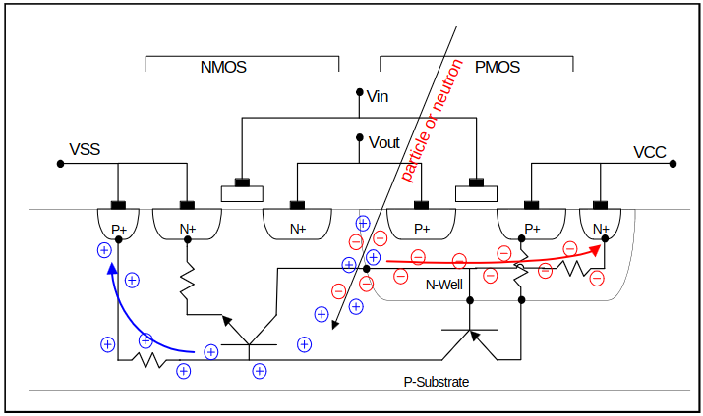
Was ist ein Single Event Latchup?
Hannes Zöllner, Erzeugung und Untersuchung von Effekten kosmischer Strahlung mit einem Klasse-1-Laseraufbau, 2021
Thomas Schmidt, B. Eng.

Slide 3
Datenaufbau
Laserexperiment
Teilchenbeschleunigerexperiment
In 3 Bereichen gescannt, Bild- und SEL-Koordinaten stimmen überein
Bilder
CSV-Dateien mit Latchupschwellen
In 25 Bereichen gescannt, Bild- und SEL-Koordinaten stimmen nich überein
Mikroskopbilder:
  Jenamicro18_fs<Spalte><Zeile>.tif
Textdateien
  Koordinaten, an denen Ionen eingeschlagen sind
  Informationen ob ein SEL ausgelöst wurde
Thomas Schmidt, B. Eng.

Slide 4
Vorgehen
Daten aus dem Teilchenbeschleunigerexperiment
  Daten vorbereiten
  SEL-Koordinaten extrahieren und konvertieren
  SEL in Array eintragen
  Array und Mikroskopbild überlagern
  Bilder zu Panorama zusammensetzen
  Bilder auf Plausibilität prüfen
Daten aus dem Laserexperiment
  Bildgröße an Panorama anpassen
  Bilder zusammensetzen
Empfindliche Fläche ausrechnen und Ergebnisse auswerten
Thomas Schmidt, B. Eng.

Slide 5
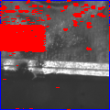
Daten aus dem Teilchenbeschleunigerexperiment
Daten vorbereiten
Streifenbildung durch systematischen Fehler:
  DUT wird ausgeschaltet wenn SEL detektiert wird
  Alle Ionen werden in dem Zeitraum als SEL gespeichert
Lösung:
  Dokument einlesen
  SEL finden
  In folgenden 10 Zeilen alle Werte auf 0 setzen
SEL-Map von micfs45.dat.txt

Slide 6
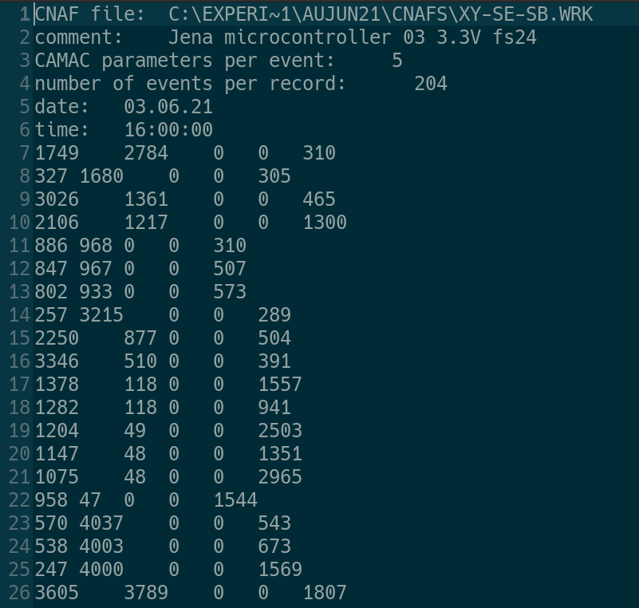
Daten aus dem Teilchenbeschleunigerexperiment
SEL-Koordinaten extrahieren und konvertieren
Dokument Zeilenweise einlesen
Kopfsegment löschen
Zeile in 5 Elemente aufteilen
  y-Koordinate
  x-Koordinate
  SEL (0 – kein SEL, 4 – SEL)
Speichere Zeilen mit SEL in extra Liste
Ausschnitt aus micfs24.dat.txt

Slide 7
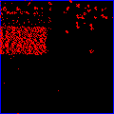
Daten aus dem Teilchenbeschleunigerexperiment
SEL in Array eintragen
ADC-Wert in Koordinaten umwandeln (durch Skalierungsfaktor dividieren)
Koordinaten transformieren:
  Spiegeln an der y-Achse
  Rotieren um +90°
Leeren Array erstellen (120 x 120 Pixel)
SEL als rote Punkte eintragen
SEL-Map von micfs45.dat.txt

Slide 8
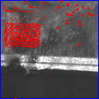
Daten aus dem Teilchenbeschleunigerexperiment
Array und Bilder überlagern
Zentren müssen übereinander liegen
Versatz in x- und y-Richtung berechnen
Einzeichnen der SEL
SEL-Map von micfs45.dat.txt

Slide 9
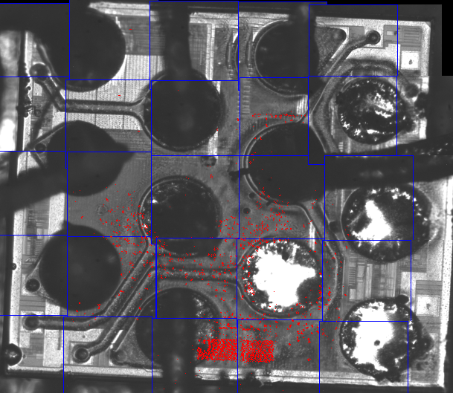
Daten aus dem Teilchenbeschleunigerexperiment
Bilder zu Panorama zusammenfügen
Bilder am blauen Rand ausschneiden
Verschiedene Ansätze:
  Hugin
  Python – Ansatz über Homographiematritzen
  Manuelles Zusammenfügen
Panorama aus 25 Einzelbildern

Slide 10
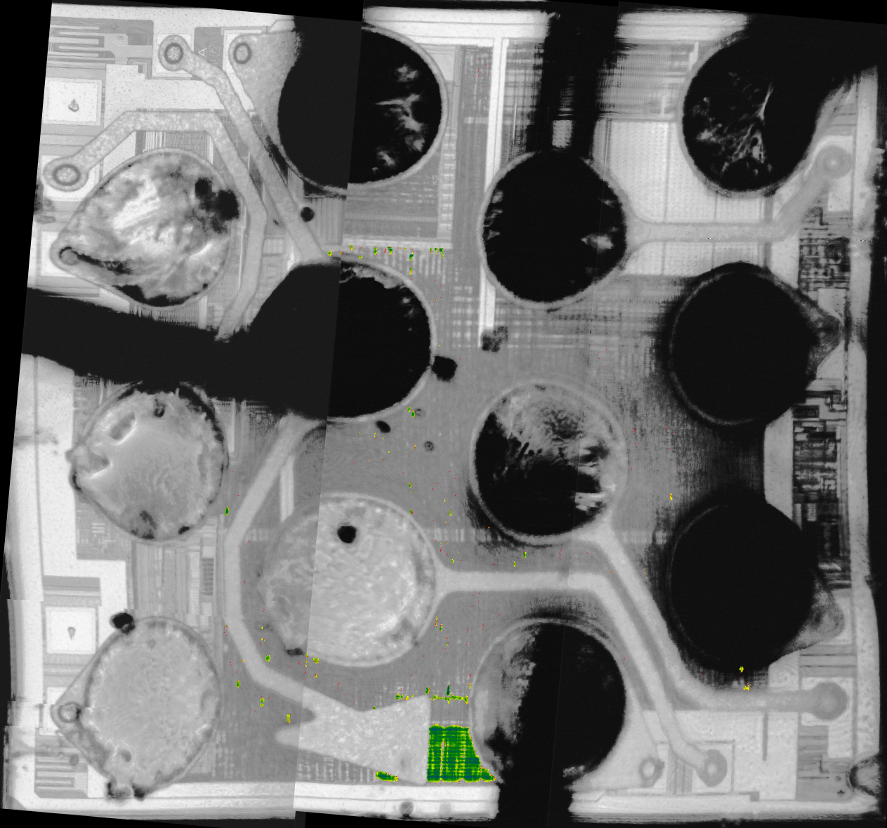
Daten aus dem Laserexperiment
Panorama Zusammensetzen
Streifen manuell zusammensetzen
Möglichst eng auf DUT zuschneiden
Größe der Panoramen vergleichen und Skalierungsfaktor berechnen
Panorama aus 3 Streifen

Slide 11
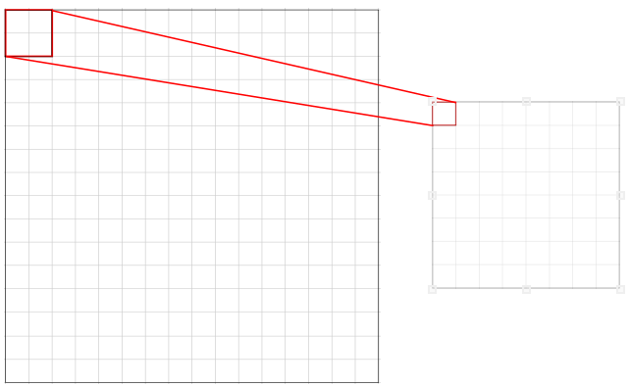


Daten aus dem Laserexperiment
Größe der Bildstreifen und zugehörigen CSV Dateien ändern
Erstellen eines leeren Arrays mit den neuen Dimensionen
Berechnen welche Pixel des Originalarrays mit welchem Pixel des neuen Arrays korrespondiert
Extraktion der Minimalwerte größer Null
Eintragen des Wertes in neues Array

Slide 12
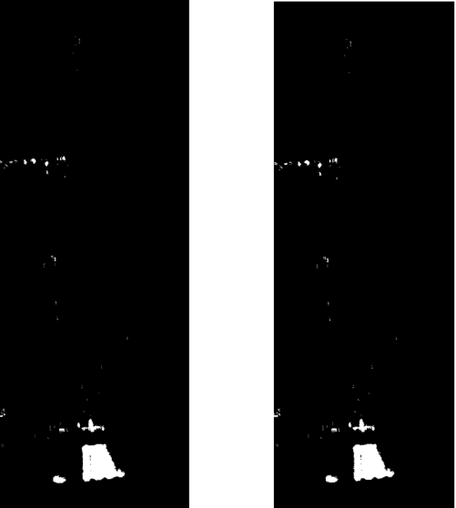
Daten aus dem Laserexperiment
Größe der Bildstreifen und zugehörigen CSV Dateien ändern
Erstellen eines leeren Arrays mit den neuen Dimensionen
Berechnen welche Pixel des Originalarrays mit welchem Pixel des neuen Arrays korrespondiert
Extraktion der Minimalwerte größer Null
Eintragen des Wertes in neues Array
Originalversion vs. verkleinerte Version

Slide 13
Daten aus dem Laserexperiment
Überlappende Pixel löschen und CSV Dateien zusammenfügen
Ausschnitt aus micfs24.dat.txt

Slide 14
Daten aus dem Laserexperiment
Überlappende Pixel löschen und CSV Dateien zusammenfügen
Ausschnitt aus micfs24.dat.txt

Slide 15
Empfindliche Fläche berechnen

Slide 16
Ergebnisse Auswerten

Slide 19
Daten aus dem Teilchenbeschleuniger Experiment

Slide 20
Daten aus dem Teilchenbeschleuniger Experiment

